Slide 1
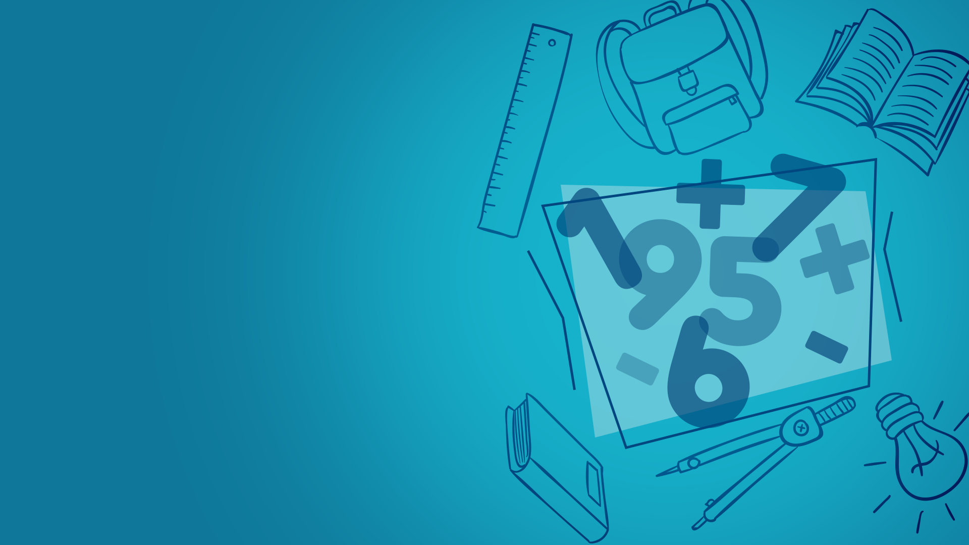
Угол. Обозначение углов

Slide 2
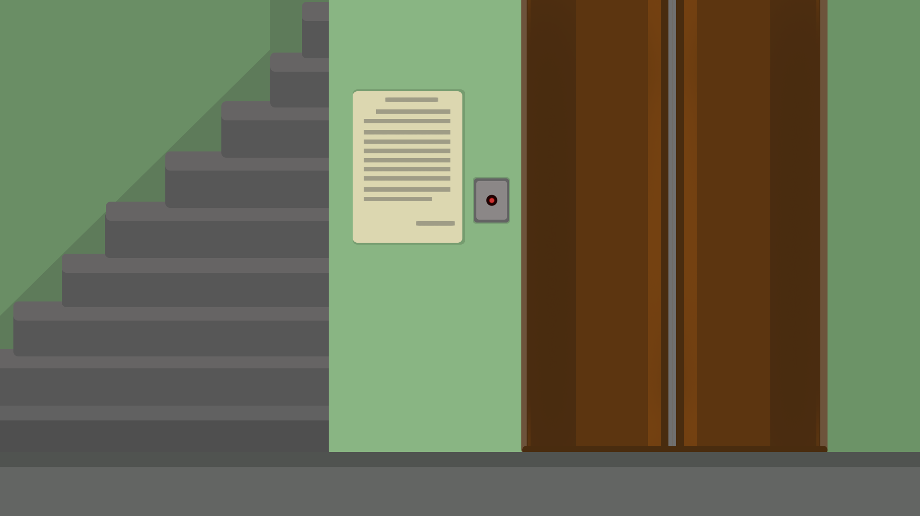
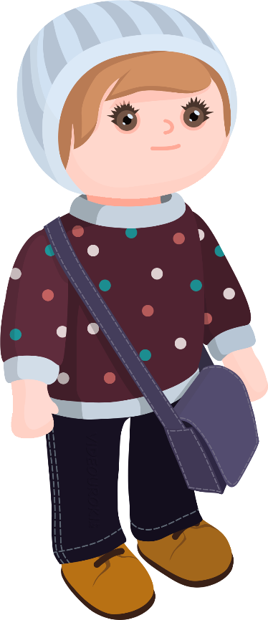
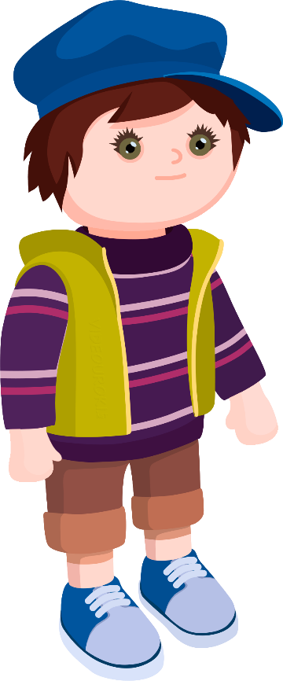
Саша, а ты знаешь, что листья на ветке растения всегда располагаются в строгом порядке?

Slide 3
Что значит в строгом порядке?
Как числа в натуральном ряду что ли?

Slide 4
Листья на ветке растения отстоят друг от друга на определённый угол по или против часовой стрелки.
Величина этого угла разная для разных растений.

Slide 5
Ого! И ведь правда, а я даже и не замечал такого раньше!
Но ведь угол – это геометрическое понятие.
Зачем растениям углы?

Slide 6
Такое расположение позволяет листьям растений наиболее эффективно получать влагу и солнечный свет.

Slide 7
Паша, а ты знаешь, как в математике строят углы?

Slide 8
Если мы на листе бумаги из одной точки проведём два луча, то получим фигуру, которая называется углом.

Slide 9
Да, но об этом лучше спросить у Электроши.
А углы в математике тоже имеют свои названия?

Slide 10
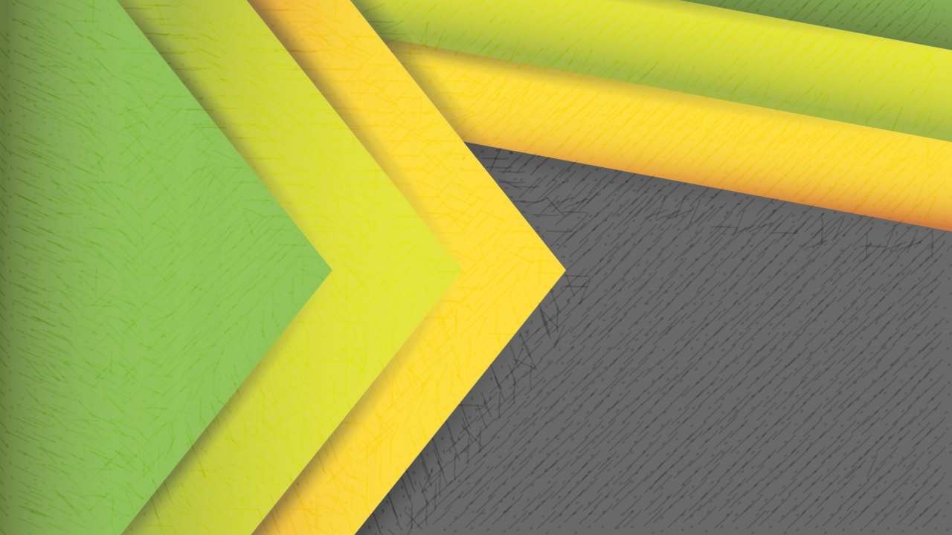
Прежде чем я вам расскажу об углах и их обозначениях, давайте немного разомнёмся.

Slide 11
Устный счёт
$$a$$
$$−$$
$$1$$
$$=$$
$$1$$
$$2$$
$$8$$
$$x$$
$$−$$
$$1$$
$$3$$
$$=$$
$$1$$
$$5$$
$$a$$
$$=$$
$$x$$
$$=$$
$$2$$
$$8$$
$$+$$
$$y$$
$$=$$
$$3$$
$$7$$
$$z$$
$$−$$
$$5$$
$$=$$
$$7$$
$$−$$
$$z$$
$$y$$
$$=$$
$$z$$
$$=$$
$$2$$
Сверимся?
$$1$$
$$9$$
$$6$$

Slide 12
Давайте проведём на листе бумаги два луча $BA$ и $BC$ с общим началом в точке $B$.
$$A$$
$$B$$
$$C$$

Slide 13
Запомните!
Фигуру, образованную двумя лучами, имеющими общее начало, называют углом.
$$A$$
$$B$$
$$C$$

Slide 14
Значит, угол – это два луча с общим началом?
$$A$$
Всё верно!
$$B$$
$$C$$

Slide 15
Лучи называют сторонами угла, а их общее начало – вершиной угла.
$$A$$
сторона
$$B$$
вершина
сторона
$$C$$

Slide 16
Визуально углы делят на внешний и внутренний.
Мы же чаще будем работать именно с внутренними углами.
$$A$$
внешний
$$B$$
внутренний
$$C$$

Slide 17
А как обозначают углы?
$$A$$
$$B$$
$$C$$

Slide 18
Обозначение углов
Для обозначения углов используют следующий символ: $∠$.
$$A$$
$∠ABC$ или $∠CBA$
Буква, которая соответствует вершине угла, должна всегда находиться в середине названия.
$$B$$
Этот же угол можно обозначить одной заглавной латинской буквой, указывающей его вершину.
$∠B$
$$C$$

Slide 19
Обозначение углов
$$P$$
$$E$$
Назовите углы.
$$Q$$
$$R$$
$$F$$
$$K$$
$$T$$
$$Z$$
$$O$$

Slide 20
Обозначение углов
$$P$$
$∠Q$,
$∠F$,
$∠O$.
$$E$$
$$Q$$
$$R$$
$∠PQR$,
$∠EFT$,
$∠KOZ$.
$$F$$
$$K$$
$$T$$
$$Z$$
$$O$$

Slide 21
Обозначение углов
$$A$$
Попробуйте сосчитать и назвать все углы на рисунке.
$$B$$
$$O$$
$$C$$

Slide 22
Обозначение углов
$$A$$
Всё верно!
На нашем рисунке изображены $3$ угла.
$∠AOB$,
$∠BOC$,
$∠AOC$.
$$B$$
$$O$$
$$C$$

Slide 23
Обозначение углов
$$A$$
А как же $∠O$?
$$B$$
$$O$$
$$C$$

Slide 24
Обозначение углов
$$A$$
Ни один из трёх углов на рисунке нельзя обозначить только одной буквой.
У них одна и та же вершина – точка $O$, но сами углы разные.
$$B$$
$$O$$
$$C$$

Slide 25
Обозначение углов
$$A$$
Два угла могут иметь одну общую сторону.
На нашем рисунке $∠AOB$ и $∠BOC$ имеют общую сторону $OB$.
$$B$$
$$O$$
$$C$$

Slide 26
Обозначение углов
$$A$$
Также в этом случае говорят, что луч $OB$ проходит между сторонами $∠AOC$ и делит его на два угла: $∠AOB$ и $∠BOC$.
$$B$$
$$O$$
$$C$$

Slide 27
Возьмём лист бумаги.
Отметим на нём точки $M$, $O$, $N$.
Перегнём лист так, чтобы его две соседние стороны совместились.
Затем по линии сгиба проведём луч $OP$.
$$O$$
$$M$$
$$N$$

Slide 28
Возьмём лист бумаги.
Отметим на нём точки $M$, $O$, $N$.
Перегнём лист так, чтобы его две соседние стороны совместились.
Затем по линии сгиба проведём луч $OP$.
$$O$$
$$N$$
$$M$$

Slide 29
Возьмём лист бумаги.
Отметим на нём точки $M$, $O$, $N$.
Перегнём лист так, чтобы его две соседние стороны совместились.
Затем по линии сгиба проведём луч $OP$.
$$O$$
$$M$$
$$N$$
$$P$$

Slide 30
$$O$$
$$M$$
Мы получили два угла: $∠MOP$ и $∠NOP$, которые совпадают.
$$N$$
$$P$$

Slide 31
Запомните!
$$O$$
$$M$$
Два угла называют равными, если они совпадают при наложении.
$$N$$
$$P$$

Slide 32
То есть углы $∠MOP$ и $∠NOP$ равны?
$$O$$
$$M$$
$$N$$
$$P$$

Slide 33
$∠MOP$ равен $∠NOP$.
А записывают это так:
$∠MOP=∠NOP$.
На рисунке равные углы, как правило, отмечают равным количеством дужек.
$$O$$
$$M$$
$$N$$
$$P$$

Slide 34
$$O$$
$$M$$
Луч $OP$ имеет своё название.
Такой луч называют биссектрисой угла.
$$N$$
$$P$$

Slide 35
Запомните!
$$O$$
$$M$$
Биссектриса делит угол на два равных угла.
$∠MOP=∠NOP$
$$N$$
$$P$$

Slide 36
Задание № 1
Отметьте в тетради точку $O$ и проведите через неё две прямые.
На прямых отметьте точки $A$, $B$, $C$ и $D$ по разные стороны от точки $O$.
Сколько всего углов у вас получилось?
Назовите их.
$$B$$
$$A$$
$$O$$
Решение:
на рисунке получилось $6$ углов:
$∠AOB$;
$∠BOC$;
$∠COD$;
$∠DOA$;
$∠AOC$;
$∠BOD$.
$$C$$
$$D$$

Slide 37
Задание № 2
$$A$$
На рисунке $∠AOC$ равен $∠BOD$.
Есть ли ещё на рисунке равные углы?
Если есть, то назовите их.
$$B$$
Решение:
$∠AOC$ состоит из двух углов: $∠AOB$ и $∠BOC$.
$∠BOD$ состоит из углов $∠BOC$ и $∠COD$.
$∠BOC$ – общий угол $∠AOC$ и $∠BOD$.
Значит, $∠AOB=∠COD$.
$$O$$
$$C$$
$$D$$

Slide 38
Масса четырёх персиков и трёх яблок вместе $425$ г. А три персика и четыре яблока (вместе) имеют общую массу $345$ г. Все персики имеют одинаковую массу. Яблоки тоже весят одинаково. Какова общая масса одного персика и одного яблока (вместе)?
Решение:
$1) 425+345=770$ (г)
– вес семи персиков и семи яблок вместе.
$2) 770 :7=110$ (г)
– вес одного персика и одного яблока вместе.
$110$ г – общая масса одного персика и одного яблока.
Ответ:

Slide 39
Итоги урока
$$A$$
Фигуру, образованную двумя лучами, имеющими общее начало, называют углом.
Лучи называют сторонами угла, а их общее начало – вершиной угла.
Угол можно обозначить либо одной заглавной латинской буквой, указывающей его вершину, либо тремя заглавными латинскими буквами, которыми обозначены вершина и две точки, расположенные на сторонах угла.
сторона
$$B$$
сторона
вершина
$$C$$
$∠B$
$∠ABC$

